Slide 1
DIÁLOGOS CIUDADANOS:
EMPLEO, EMPRENDIMIENTO & COMPETITIVIDAD

Slide 2
ORDEN DEL DÍA
Registro asistentes (5 min)
Socialización reglas de la sesión (3 min)
Presentación equipo técnico (2 min)
Palabras de bienvenida y socialización avances 2021 (10 min)
Desarrollo Primer eje temático: Desarrollo empresarial & empleo. (10 min)
Desarrollo Segundo eje temático: Competitividad, innovación & Productividad (10 min)
Espacio de diálogo. (25 min)
Consideraciones finales y cierre (10 min)

Slide 3
REGLAS DE LA SESIÓN
Mantener los micrófonos cerrados mientras el equipo técnico realiza su intervención.
Al final de la sesión se brindará un espacio para cada intervención ciudadana. Se desarrollarán cuatro preguntas orientadoras, a ser dialogadas con los asistentes. Para esto, si el ciudadano desea solicitar la palabra deberá hacer uso de la opción “Levantar la mano”
3. Si lo desea, también puede dejar sus inquietudes en el chat. Para esto el equipo de apoyo de la OAP, notificará al moderador del orden de participación.
4. 5. La intervención para cada pregunta contará con un tiempo de tres minutos. Se tendrá en cuenta la participación de tres asistentes por pregunta.
6. Se finalizará con unas conclusiones y compromisos si los hay.
7. Realizar el diligenciamiento del formulario de evaluación del diálogo.

Slide 4
EQUIPO DE PROFESIONALES
Oficina Asesora de Planeación
Carolina Chica Builes
Jefe OAP
.
Danny García Moderador diálogos.
Manuela Gómez Relator
Yuber Neira Apoyo técnico
Cindy Cardona Apoyo técnico
Eduan Sánchez Apoyo técnico
Dirección de Desarrollo Empresarial & Empleo
Dirección de Innovación & Productividad
Juliana Toral
Asesor Técnico
Ana Cerlina Molano
Asesor Técnico
David Hernández
Asesor Técnico

Slide 5
Avances 2021

Slide 6
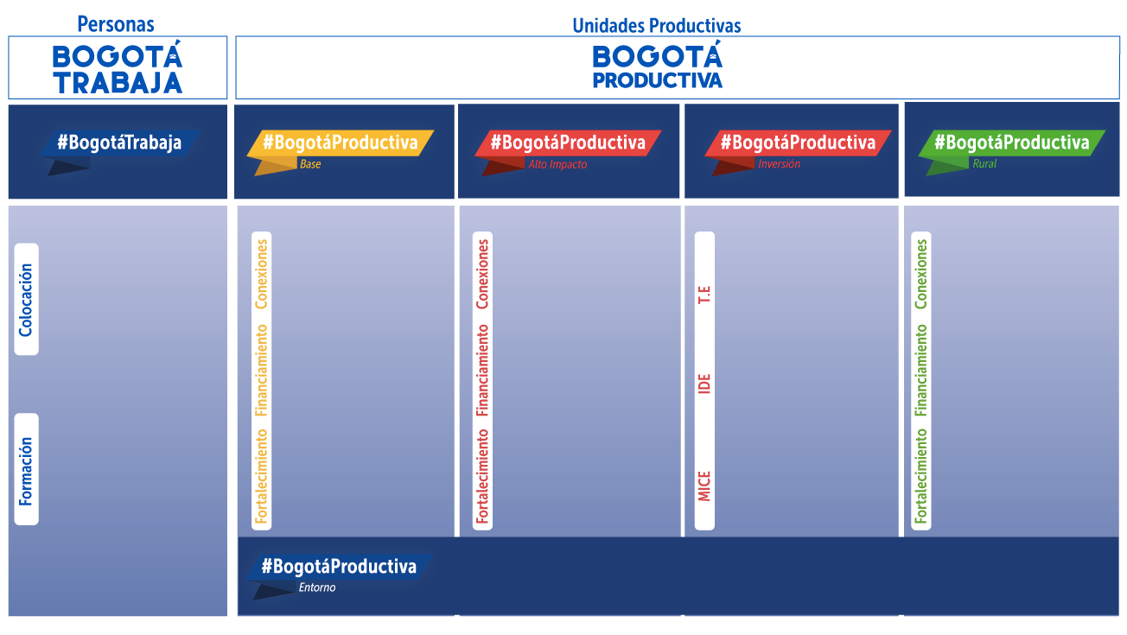
Aglomeraciones - Señalización turística
DISTRITO DE INNOVACIÓN

Slide 7
Temática 1.
Desarrollo Empresarial & Empleo

Slide 8
EMPLEABILIDAD & FORMACIÓN PARA EL TRABAJO:
Nuestros programas de generación de empleo con enfoque de genero, territorial y diferencial.
Nuestro propósito es:
Mejorar la calidad del empleo en Bogotá, a través del desarrollo de políticas activas que permitan la articulación efectiva de la oferta y la demanda de trabajo.
¿A quién va dirigido?
Ciudadanos en búsqueda de empleo.
Ciudadanos interesados en formación laboral.
Emprendedores.
Jóvenes de 18 a 28 años en condición de vulnerabilidad
15.721 Mujeres
Meta programada:
40.000 personas promovidas
29.738 personas promovidas
14.017 hombres
5.982 Jóvenes
Nuestros programas de formación en nuevas competencias, bilingüismo y/o habilidades para el trabajo.
9.695 Mujeres
Meta programada:
16.586 personas formadas
14.973 personas formadas
5.278 Hombres
6.475 Jóvenes
** Fuente: SEGPLAN. Diciembre 2021

Slide 9
LÍNEAS DE FINANCIAMIENTO & DESARROLLO EMPRESARIAL
Nuestros programas de financiamiento a MiPymes de Bogotá, por medio de líneas de crédito para financiar sus necesidades; y financiamiento para la creación de empresas innovadoras en la capital.
Nuestro propósito es:
Fortalecer el desarrollo empresarial de Bogotá, a través de la consolidación del ecosistema de emprendimiento, la formalización, la mejora de la productividad y de la competencia, la intermediación de los mercados, el acceso a financiamiento y la inclusión financiera, para optimizar la calidad de vida de los ciudadanos.
¿A quién va dirigido?
MiPymes
Emprendimientos en fase de ideación y arranque
Meta programada:
29.636 MiPymes
MiPymes beneficiadas con acceso a créditos:
530 – Unidos por Bogotá (FNG)
11,919 – Bogotá Adelante
14,191 – Bogotá Responde* (Programa financiado con recursos de gobierno anterior)
TOTAL BENEFICIADAS: 26.640
El 20% de créditos se otorgarán a mujeres y jóvenes
139 Unidades productivas beneficiadas a la fecha, de un total de 261 a beneficiar
Nuestros programas de habilidades financieras, herramientas digitales, competencias para emprender, desarrollo de habilidades blandas y técnicas, capacitación, asesoría, acompañamiento.
8236
emprendimientos beneficiados en habilidades digitales y empresariales
112
unidades productivas beneficiadas
**Fuente: Reporte mensual áreas SDDE

Slide 10
Temática 2.
Competitividad Innovación y Productividad

Slide 11
COMPETITIVIDAD, INNOVACIÓN & PRODUCTIVIDAD
Programa para el desarrollo de la innovación, las nuevas tecnologías e industrias creativas de la ciudad, a través de programas empresariales. Nuestras líneas son:
Nuestro propósito es:
Mejorar la competitividad de la ciudad, a través del fortalecimiento del sector empresarial y su entorno, mediante el uso productivo del conocimiento en ciencia, tecnología e innovación.
¿A quién va dirigido?
Emprendimientos.
MiPymes.
Aglomeraciones productivas.
Famiempresas.
Universidades y grupos de investigación.
214 empresas beneficiadas
Meta Programada: 1.181 empresas
Ejecución: 493 empresas
279 empresas beneficiadas
Programa de apoyo a la internacionalización de las empresas de Bogotá, fortaleciendo el tejido exportador.
Meta programada:
30 empresas fortalecidas
19 empresas fortalecidas
7 sectores de oportunidad priorizados
**Fuente: Reporte mensual áreas SDDE

Slide 12
COMPETITIVIDAD, INNOVACIÓN & PRODUCTIVIDAD
Nuestro propósito es:
Mejorar la competitividad de la ciudad, a través del fortalecimiento del sector empresarial y su entorno, mediante el uso productivo del conocimiento en ciencia, tecnología e innovación.
¿A quién va dirigido?
Emprendimientos.
MiPymes.
Aglomeraciones productivas.
Famiempresas.
Universidades y grupos de investigación.
Fortalecimiento de la productividad y competitividad empresarial, orientada al proceso de reactivación económica de sectores de oportunidad, clúster y encadenamientos productivos.
Meta programada: 200 empresas beneficiadas
220 solicitudes de inscripción
16 empresas aceptadas
Promoción de una Bogotá productiva 24 horas, segura, incluyente y generadora de empleo, impactando los siguientes territorios:
Desarrollo de Ferias Comerciales en las zonas priorizadas
Intervenciones integrales
Implementación del 35% del programa
**Fuente: Reporte mensual áreas SDDE

Slide 13
Preguntas Orientadoras
¿Cuál es el logro que más destaca de estos ejes temáticos y por qué?
En estos ejes temáticos, ¿qué faltó por hacer?
¿Cuáles son los retos para esta administración en cuanto al desarrollo económico de la ciudad?
¿Cuáles temas considera usted que no se trataron de manera adecuada o respecto de los cuales faltó información sobre la gestión realizada?

Slide 14
Para mayor información sobre nuestra gestión, oferta institucional, entre otros, puede consultar los siguientes canales web:
Pagina web: www.desarrolloeconomico.gov.co
Secretaría de Desarrollo Económico
Micrositio de Participación Ciudadana
https://bit.ly/3DRECoo
@DesEconomicoBog
¡GRACIAS!

